Slide 1
Детское объединение «Комета»
Презентация составлена старшей вожатой структурного подразделения Кошкульской ООШ МБОУ «Почекуевская СОШ»
Мухамадеевой Дианой Джалиловной.

Slide 2
ДО «Комета»
Девиз:
Летим вперед и побеждаем,
всем отстающим помогаем!

Slide 3
Наш устав:
ЦЕЛЬ: создание условий для дальнейшего развития детского самоуправления.
ЗАДАЧИ:
1. создание необходимых условий для успешного обучения и воспитания учащихся;
2. привить интерес к систематическому, нравственному, патриотическому, духовному и физическому самосовершенствованию;
3. привлечение детей к общественно значимой деятельности.

Slide 4
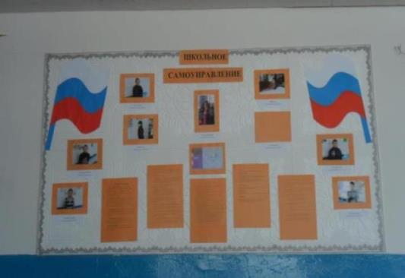

Slide 5
Принципы деятельности:
1.добровольность,
2. гуманность,
3. самостоятельность,
4. творческая активность,
5. ответственность.

Slide 6
Права и обязанности:
- выбирать и быть избранным в органы самоуправления в своем классе;
- обращаться с предложениями и критикой в органы самоуправления школьного объединения;
- выполнять Устав объединения;
- заботиться об авторитете объединения;
- принимать активное участие в жизни класса, школы;
- беречь школьное имущество;
- добросовестно трудиться, учиться, готовиться к серьезной самостоятельно, честной жизни;
- члены имеют в объединении равные права, строят свои отношения на основе взаимоуважения и творчества.

Slide 7
Отдел Образования
Отвечают за:
- разработка совместных дел, т.е. создание условий для учебной деятельности школьников;
- учет успеваемости, посещаемости в классе
шефскую работу в младших классах проверку дневников, учебников;
- совместную работу с библиотекарем, педагогами.

Slide 8
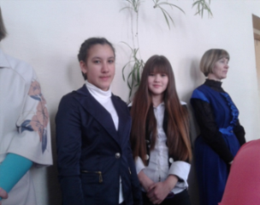

Slide 9
Отдел труда
Отвечают за:
организацию и активное участие в уборке школьной территории;
посильную помощь престарелым, инвалидам, ветеранам войны;
уход за цветами, озеленение класса.

Slide 10
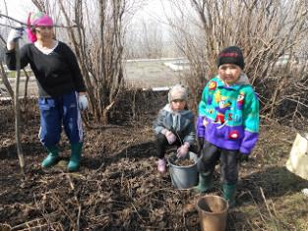
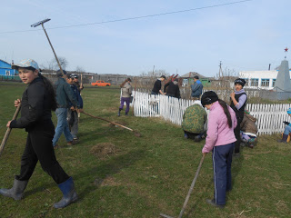
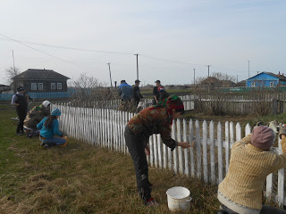
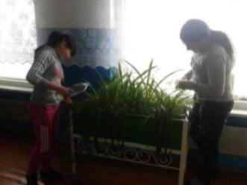

Slide 11
Отдел культуры
Отвечают за:
- эстетическое оформление класса;
- сбор, обработка, оформление информационного материала;
- выпуск объявлений;
- помощь в организации мероприятий.
подготовку и проведение вечеров отдыха, праздников;
- организацию тематических, нравственных вечеров, конкурсов;
- организацию экскурсий, выставки.

Slide 12
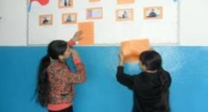
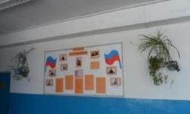
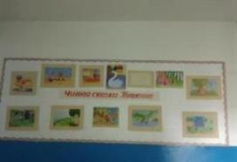
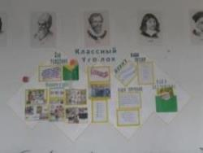
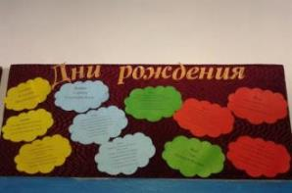

Slide 13
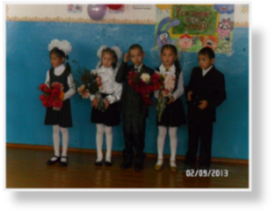
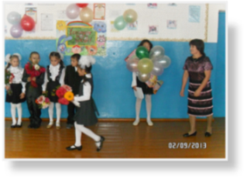
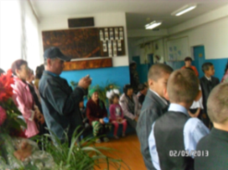
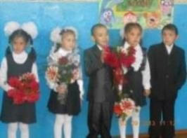

Slide 14
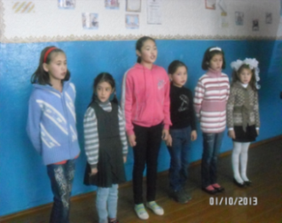
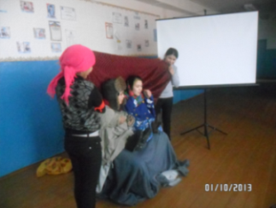
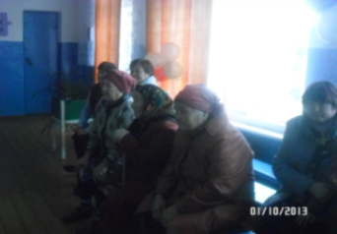

Slide 15
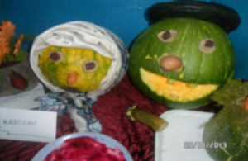
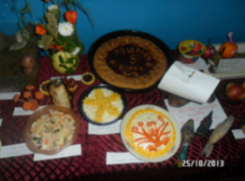
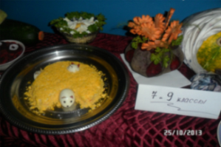

Slide 16
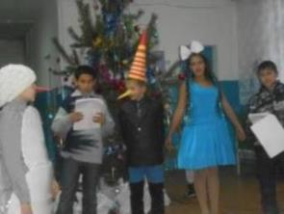
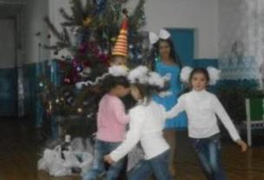
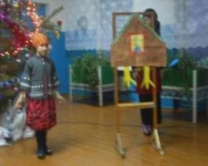
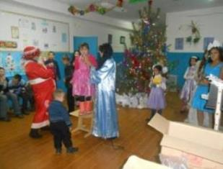

Slide 17
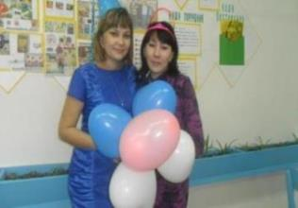
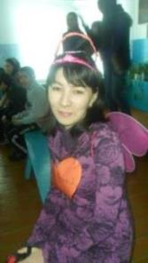
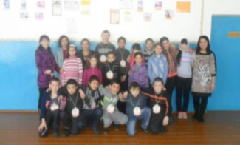

Slide 18
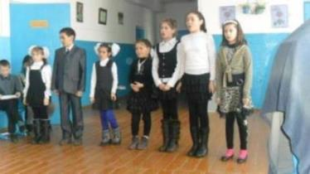
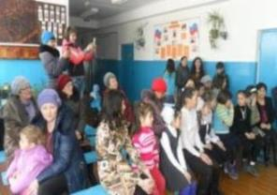
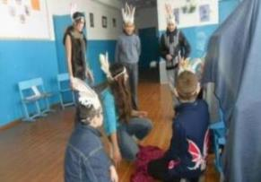

Slide 19
Отдел физкультуры
Отвечают за:
- пропаганду здорового образа жизни;
- организацию внеурочной спортивной работы;
- участие в спортивных мероприятиях;
- сбор информации о спортивных достижениях учащихся класса;
- организацию работы совместно с врачом и медсестрой школы;
- рейды чистоты.

Slide 20
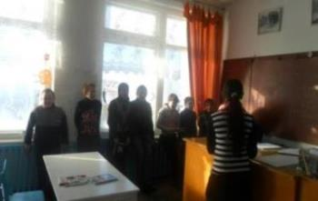

Slide 21
Результаты деятельности:
Познавательная деятельность: интеллектуальные игры, встречи с интересными людьми, взаимопомощь в учебе.
Трудовая деятельность: забота о порядке и чистоте в школе, организация дежурства.
Спортивная деятельность: организация секций, дней здоровья.
Художественно- эстетическая деятельность: праздники, конкурсы, викторины, выставки.
Шефская деятельность: помощь младшим школьникам.
Информационная деятельность: информация о жизни школы, класса.

Slide 22
Спасибо за внимание!

